Slide 1
Дидактическая игра для дошкольников «Разложи по порядку»
муниципальное казённое дошкольное образовательное учреждение – детский сад № 6 г. Татарска
Подготовила: Зайцева Н.В.

Slide 2
ПОЖАРНЫЕ.
Что такое? Что случилось?
Что за крики, шум и гам.
Весь народ спешит куда то
И кричат: « Пожар! Пожар!»
Вдруг сирены вой раздался,
Где-то справа, за углом.
Мчится красная машина
С проблесковым маячком.
Расступается народ
Пожарных пропускают.
Время им терять нельзя,
Им огонь тушить пора.
Смелые, отважные,
Сильные и важные
В бой с огнем
Они вступают
И конечно побеждают!

Slide 3
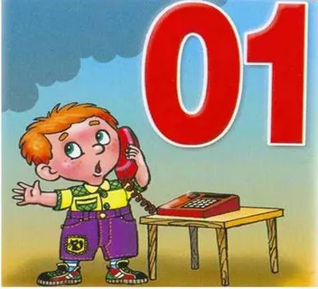
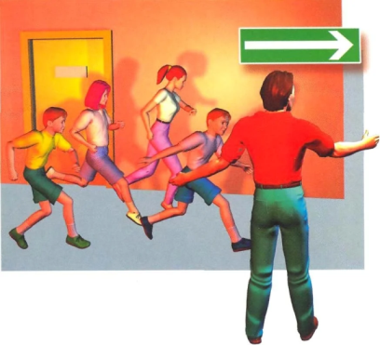
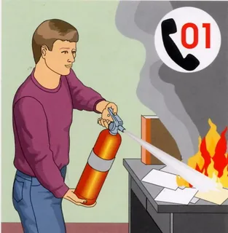
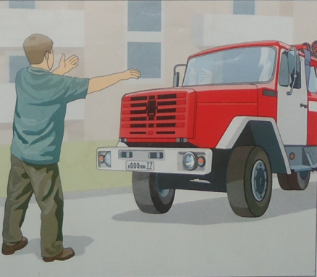
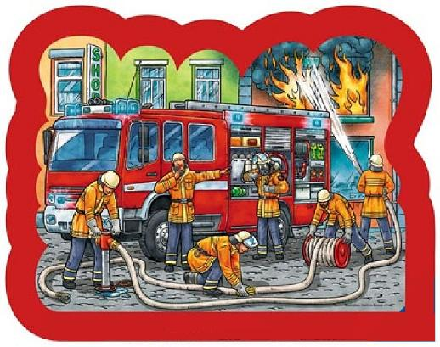
Разложи по порядку

Slide 4
«Разложи по порядку»

Slide 5
Разложи по порядку

Slide 6
Разложи по порядку

Slide 7
Разложи по порядку

Slide 8
Разложи по порядку

